Slide 1
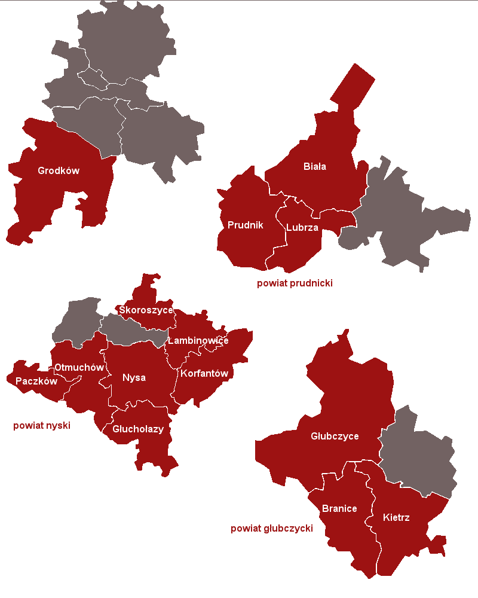
Strategia Rynku Pracy
Obszaru Funkcjonalnego Partnerstwo Nyskie 2020
Prezentacja założeń

Slide 2
Wprowadzenie - informacje o projekcie
Projekt realizowany w ramach konkursu Ministerstwa Infrastruktury i Rozwoju współfinansowanego ze środków Mechanizmu Finansowego EOG.
Cel: wytworzenie mechanizmów długofalowej współpracy w zakresie wspólnego rozpoznawania i rozwiązywania problemów o charakterze wykraczającym poza granice jednej gminy (działanie na szczeblu ponadlokalnym).
Realizacja celu m. in. poprzez opracowanie dokumentów planistycznych dla obszaru funkcjonalnego: strategii ogólnej i trzech strategii sektorowych, w tym Strategii Rynku Pracy.

Slide 3
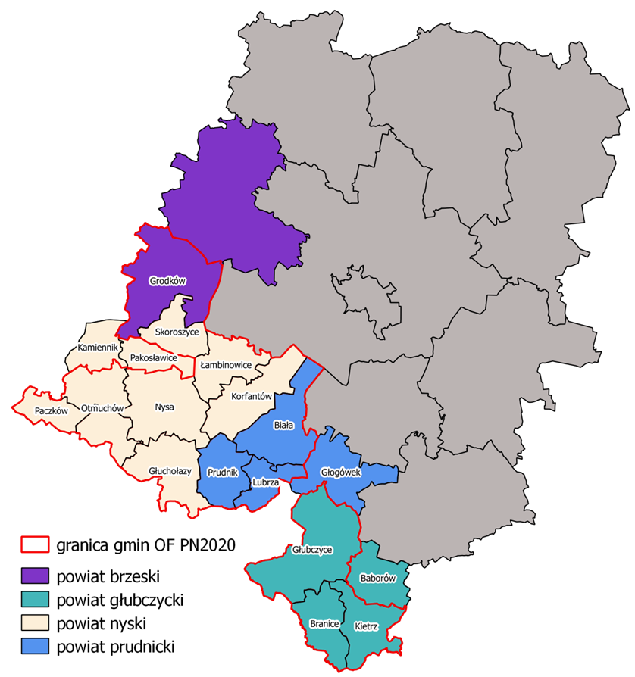
Wprowadzenie - informacje o OF PN2020
Obszar Funkcjonalny Partnerstwa Nyskiego 2020 położony jest w południowo-zachodniej części województwa opolskiego. Należą do niego trzy powiaty: prudnicki, nyski, głubczycki. Na poziomie gminnym w skład OF PN2020 wchodzi 14 gmin z czterech powiatów.

Slide 4
Wprowadzenie - definicja Strategii
Strategia Rynku Pracy
to scenariusz osiągania celów w sferze rynku pracy i edukacji, do których dąży wspólnota samorządowa, pozwala transformować sytuację obecną na projektowaną.

Slide 5
Najważniejsze problemy
rynku pracy OF PN2020
słabo rozwinięty i mało atrakcyjny rynek pracy na obszarze
PN2020
Utrudniona współpraca między Partnerami PN2020
mentalność (negatywna) społeczeństwa
kształcenie niedostosowane do potrzeb rynku pracy OF PN2020
niski potencjał rozwoju gospodarczego OF PN2020
brak wspólnej wizji rozwoju gospodarczego OF PN2020

Slide 6
Wizja i misja rozwoju
rynku pracy OF PN2020
Wizja zakłada, że Obszar Funkcjonalny Partnerstwo Nyskie 2020 w perspektywie do
2030 roku będzie przyjaznym miejscem do życia, charakteryzującym się
wysokim poziomem rozwoju gospodarczego, rozwiniętym i atrakcyjnym rynkiem
pracy oraz kształceniem dostosowanym do potrzeb tego rynku.
Misją Partnerstwa Nyskiego 2020 w obszarze rynku pracy jest
podejmowanie wspólnych działań na rzecz zapewnienia odpowiednich warunków
nauki i pracy przy jednoczesnym racjonalnym wykorzystaniu posiadanych atutów
do rozwoju innowacyjnej i konkurencyjnej gospodarki.

Slide 7
Cele strategiczne, operacyjne
i wybrane priorytety
Cel strategiczny 1: Rozwinięty i atrakcyjny rynek pracy OF PN2020
Cel operacyjny 1.1: Niski poziom bezrobocia w OF PN2020
Priorytety | Opracowanie i wdrożenie programów aktywizujących dla osób młodych (zwłaszcza dla absolwentów szkół) Opracowanie i wdrożenie programów aktywizujących dla osób w wieku 50+ Opracowanie i wdrożenie programów aktywizujących dla kobiet
Cel operacyjny 1.2: Strategiczne podejście do rozwoju rynku pracy OF PN2020
Priorytety | Opracowanie i wdrożenie planu wsparcia dla branż i sektorów uznanych za kluczowe dla rozwoju lokalnego rynku pracy Wypracowanie wspólnej dla OF PN2020 polityki informacyjnej zwiększającej poziom wiedzy mieszkańców na temat odnawialnych źródeł energii i inwestycji dotyczących OZE Wspólne opracowywanie i wdrażanie przez gminy projektów pobudzających rynek pracy
Cel operacyjny 1.3: Zacieśnienie współpracy Partnerów OF PN2020 w rozwiązywaniu problemów rynku pracy
Priorytety | Podejmowanie wspólnych działań na rzecz utworzenia kolejnych inkubatorów przedsiębiorczości (np. program „trzy inkubatory przedsiębiorczości w każdym powiecie”) oraz powołania do życia parku technologicznego Przygotowanie wspólnej oferty inwestycyjnej
Cel operacyjny 1.4: Pozytywne zmiany w postawach społeczeństwa OF PN2020.
Priorytety | Opracowanie i wdrożenie programów pobudzających aktywność zawodową mieszkańców OF PN2020 Opracowanie i wdrożenie programów promujących przedsiębiorców podejmujących działania na rzecz rozwoju lokalnego

Slide 8
Cele strategiczne, operacyjne
i wybrane priorytety
Cel strategiczny 2: Kształcenie dostosowane do potrzeb rynku pracy OF PN2020
Cel operacyjny 2.1: Kierunki kształcenia powiązane ze zmianami na rynku pracy OF PN2020
Priorytety | Dostosowanie oferty edukacyjnej placówek oświatowych do potrzeb rynku pracy Utworzenie Centrum Nowoczesnego Kształcenia i Edukacji Wzbogacenie oferty i zwiększenie roli kształcenia ustawicznego
Cel operacyjny 2.2: Wysoki poziom jakości kształcenia w OF PN2020
Priorytety | Doposażenie szkół w nowoczesne pomoce dydaktyczne i sprzęt do praktycznej nauki zawodu Stworzenie wspólnej dla OF PN2020 bazy miejsc praktyk i staży dla uczniów

Slide 9
Cele strategiczne, operacyjne
i wybrane priorytety
Cel strategiczny 3: Wysoki poziom rozwoju gospodarczego OF PN2020
Cel operacyjny 3.1: Rozwinięty system przyciągania i wspierania inwestorów do OF PN2020
Priorytety | Opracowanie wspólnej dla PN2020 platformy internetowej, na której umieszczona zostanie oferta inwestycyjna Przygotowanie i wdrożenie programu promocji terenów inwestycyjnych położonych w SSE Podejmowanie działań tworzących międzygminne strefy inwestycyjne
Cel operacyjny 3.2: Wzrost poziomu innowacyjności przedsiębiorstw działających na terenie OF PN2020
Priorytety | Opracowanie spójnego pakietu ulg i udogodnień dla nowo zakładanych przedsiębiorstw oraz firm już działających Prowadzenie programów wspierających wzrost poziomu innowacyjności przedsiębiorstw i wprowadzanie nowych, innowacyjnych produktów oraz usług Prowadzenie programów w celu dokształcania i zdobywania nowych kompetencji przez przedsiębiorców
Cel operacyjny 3.3: Wzrost poziomu przedsiębiorczości na terenie OF PN2020
Priorytety | Opracowanie i wdrożenie programów pomagających osobom niepełnosprawnym uruchomić działalność gospodarczą Podejmowanie działań wspierających utworzenie klastra rolnego, zakładanie spółdzielni rolnych i utworzenie giełdy towarowo-wystawienniczej
Cel operacyjny 3.4: Opracowanie wizji rozwoju gospodarczego OF PN2020
Priorytety | Wypracowanie wspólnego dla PN2020 stanowiska odnośnie inteligentnych specjalizacji rozwijanych w OF PN2020 Wydzielenie z posiadanych terenów inwestycyjnych działek pod inwestycje przetwórstwa rolno-spożywczego Opracowanie i wdrożenie programu poszukiwania inwestorów z branży OZE dla OF PN2020
Cel operacyjny 3.5: Wzrost poziomu dostępności komunikacyjnej OF PN2020.
Priorytety | Opracowanie spójnego systemu komunikacji publicznej na obszarze OF PN2020 Modernizacja i rozwój sieci dróg (głównie gminnych i powiatowych) na terenie OF PN2020

Slide 10
System wdrażania Strategii Rynku Pracy OF PN2020
Zakłada się następujące źródła finansowania zadań przedstawionych w Strategii Rozwoju Rynku Pracy Obszaru Funkcjonalnego Partnerstwa Nyskiego 2020:
Środki własne samorządu powiatowego, gminnego, w tym także środki krajowe ,
Środki pochodzące z funduszy europejskich w ramach poszczególnych programów operacyjnych:
Regionalny Program Operacyjny Województwa Opolskiego na lata 2014-2020,
Infrastruktura i Środowisko 2014-2020,
Inteligentny Rozwój 2014-2020,
Wiedza, Edukacja, Rozwój 2014-2020,
Polska Cyfrowa 2014-2020,
Pomoc Techniczna 2014-2020.
Program Interreg V-A Republika Czeska – Polska,
Monitoring realizacji poszczególnych celów operacyjnych odbywać się będzie w oparciu o przypisane do nich mierzalne wskaźniki rezultatu i produktu. Ocena powinna być dokonywana przez odpowiednie jednostki administracyjne podległe odpowiadającemu za dany cel Partnerowi w cyklach rocznych (lub z inną częstotliwością optymalną dla danego wskaźnika).
Raporty wdrażania strategii będą opracowywane raz na kadencję.

Slide 11
Dziękujemy za uwagę

